Slide 1
Ленточные алгоритмы умножения матриц

Slide 2
В ленточных алгоритмах предполагается, что количество процессов N совпадает с порядком перемножаемых матриц A и B, а матрицы являются квадратными.
В случае, когда порядок матриц M является кратным количеству процессов N, достаточно обрабатывать в каждом процессе полосы, содержащие M / N строк или столбцов.

Slide 3
Ленточный алгоритм 1 (горизонтальные полосы)
Производится рассылка в процесс ранга K элементов K-й строки матрицы A и элементов K-й строки матрицы B. Элементы строки с, в которой будет содержаться соответствующая строка произведения AB результат, обнуляются.
Запускается цикл в ходе которого:
выполняется перемножение элементов строк матрицы A и матрицы B с одинаковыми номерами, и результаты добавляются к соответствующему элементу строки c;
выполняется циклическая пересылка строк матрицы B в соседние процессы.
После завершения цикла в каждом процессе будет содержаться соответствующая строка произведения AB.
Осуществляется пересылка этих строк главному процессу.

Slide 4
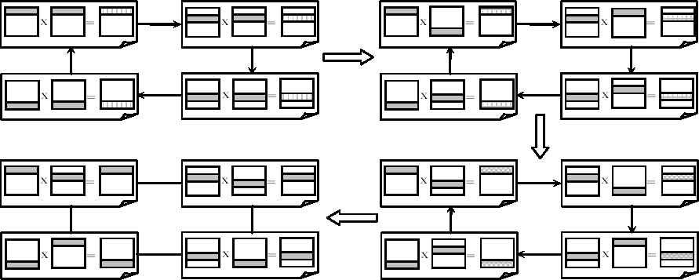
Ленточный алгоритм 1 (горизонтальные полосы)

Slide 5
Ленточный алгоритм 2 (горизонтальные и вертикальные полосы)
Производится рассылка в процесс ранга K элементов K-й строки матрицы A и элементов K- го столбца матрицы B.
Запускается цикл (число итераций равно N), в ходе которого:
выполняется перемножение строки матрицы A и столбца матрицы B, содержащихся в данном процессе, и результат записывается в соответствующий элемент строки с;
выполняется циклическая пересылка столбцов матрицы B в соседние процессы.
После завершения цикла в каждом процессе будет содержаться соответствующая строка произведения AB.
Осуществляется пересылка этих строк главному процессу.

Slide 6
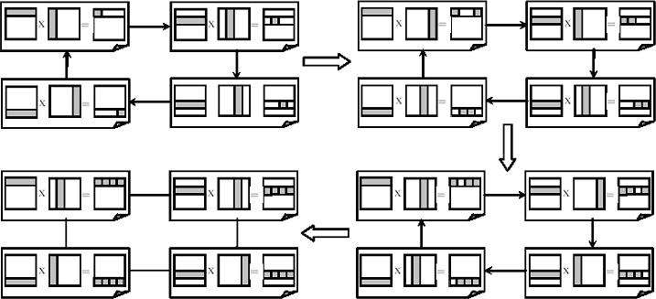
Ленточный алгоритм 2 (горизонтальные и вертикальные полосы)

Slide 7
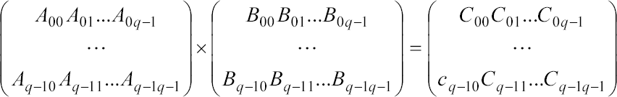
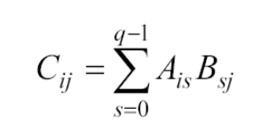
Блочные алгоритмы умножения матриц

Slide 8
Блочный алгоритм Фокса
Производится рассылка в процесс с координатами (i, j) блоков A_{ij}, B_{ij} исходных матриц. Выполняется обнуление матрицы C_{ij}, предназначенной для хранения соответствующего блока результирующего произведения AB.
Затем запускается цикл по m (m = 0, …, q – 1), в ходе которого :
для каждой строки i (i = 0, …, q – 1) блок A_{ij} одного из процессов пересылается во все процессы этой же строки; при этом индекс j пересылаемого блока определяется по формуле j = (i + m) mod q;
полученный в результате пересылки блок матрицы A и содержащийся в процессе (i, j) блок матрицы B перемножаются, и результат прибавляется к матрице С_{ij};
для каждого столбца j (j = 0, …, q – 1) выполняется циклическая пересылка блоков матрицы B, со- держащихся в каждом процессе (i, j) этого столбца, в направлении убывания номеров строк.
После завершения цикла в каждом процессе будет содержаться матрица C_{ij}, равная соответствующему блоку произведения AB.
Осуществляется пересылка этих блоков главному процессу.

Slide 9
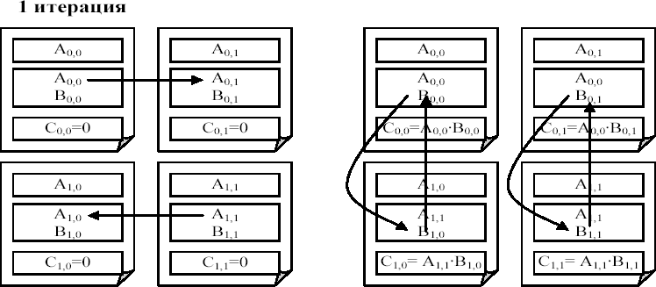
Блочный алгоритм Фокса

Slide 10
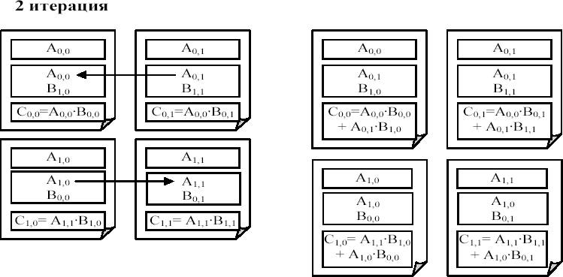
Блочный алгоритм Фокса

Slide 11
Блочный алгоритм Кэннона
Начальные действия :
в каждый процесс (i, j) пересылаются блоки A_{ij} и B_{ij}, матрица C_{ij} обнуляется;
для каждой строки i (i = 0, …, q – 1) решетки процессов выполняется циклический сдвиг блоков матрицы A на i позиций влево (т. е. в направлении убывания номеров столбцов);
для каждого столбца j (j = 0, …, q – 1) решетки процессов выполняется циклический сдвиг блоков матрицы B на j позиций вверх (т. е. в направлении убывания номеров строк).

Slide 12
Блочный алгоритм Кэннона
Запускается цикл из q итераций, в ходе которого:
содержащиеся в процессе (i, j) блоки матриц A и B перемножаются, и результат прибавляется к матрице С_{ij};
для каждой строки i (i = 0, …, q – 1) выполняется циклическая пересылка блоков матрицы A, содержащихся в каждом процессе (i, j) этой строки, в направлении убывания номеров столбцов;
для каждого столбца j (j = 0, …, q – 1) выполняется циклическая пересылка блоков матрицы B, содержащихся в каждом процессе (i, j) этого столбца, в направлении убывания номеров строк.
После завершения цикла в каждом процессе будет содержаться матрица C_{ij}, равная соответствующему блоку произведения AB.
Осуществляется пересылка этих блоков главному процессу.

Slide 13
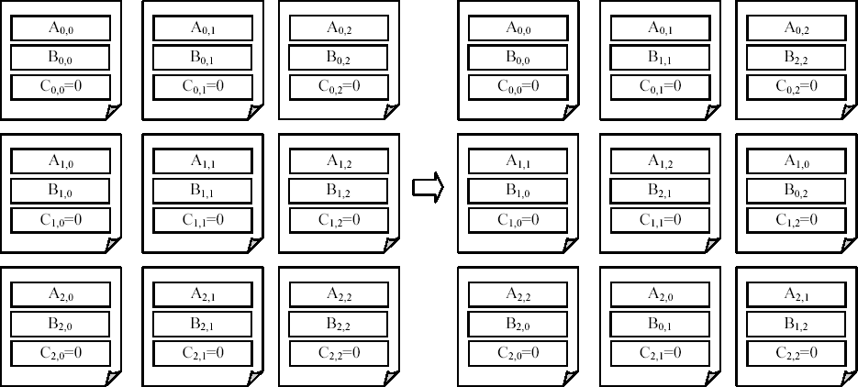
Блочный алгоритм Кэннона

